Slide 1

COVID ELLENI 3. OLTÁS A LEGFRISSEBB JÁRVÁNYÜGYI ADATOK TÜKRÉBEN
Egészségügyi felelősök konzultációs napja
2021. szeptember 23.
Vámos Magdolna
szakmai vezető- epidemiológus

Slide 2
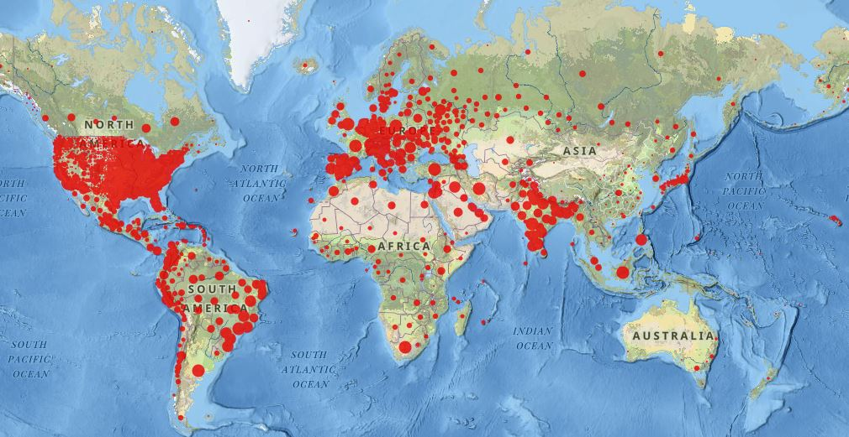
A baltimore-i Johns Hopkins Egyetem legfrissebb adatai A világon eddig 230.050.677 ember fertőződött meg a koronavírus-járványban, a halálos áldozatok száma 4.718.849 !!!!

Slide 3
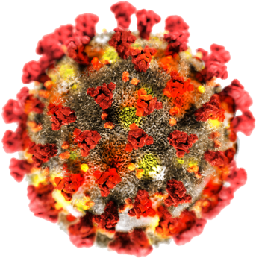
Hazai adatok 2021. 09. 23-án
Új fertőzöttek száma: 526 fő, ezzel a járvány kezdete óta összesen 819 547 főre nőtt a beazonosított fertőzöttek száma.
Elhunyt 2 beteg, így az elhunytak száma 30 145 főre emelkedett.
411 koronavírusos beteget ápolnak kórházban, közülük 48-an vannak lélegeztetőgépen.
A beoltottak száma 5.869.259, közülük 5.600.425 fő már a második oltását is megkapta, 667 ezren pedig már a harmadik oltást is felvették.

Slide 4
A COVID elleni 3. oltás indoka: új agresszívabb mutánsok megjelenése
A 3. oltás beadatása azoknál indokolt akiket az elsők között, azaz 4-6 hónappal ezelőtt oltottak be másodjára.
Az u.n. booster, vagy emlékeztető oltás célja, hogy megerősödjön a szervezet védettsége a delta vírusvariánssal szemben is.
Küszöbön a negyedik hullám, élen a DELTA variánssal, amely a legveszélyesebb az eddigi mutánsokhoz viszonyítva.

Slide 5
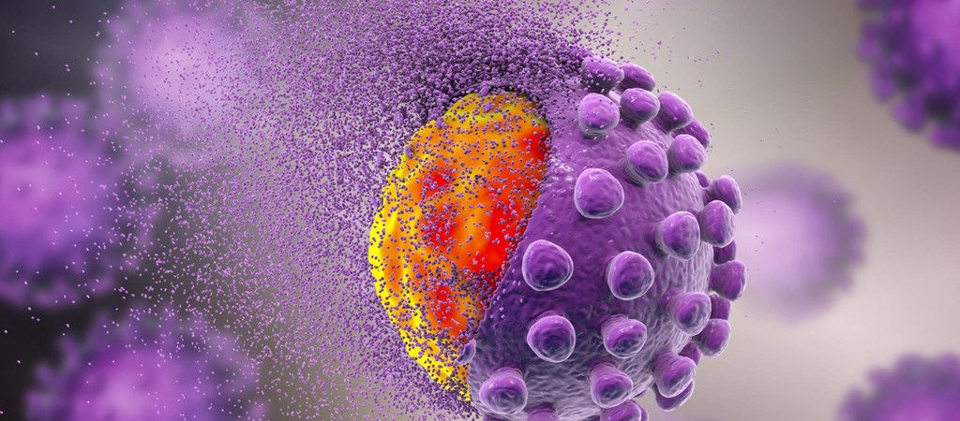
DELTA VÍRUSVARIÁNS
60 %-kal fertőző képesebbb, gyorsabban terjed és az eddigi jellemző tünetek mellett allergiaszerű tüneteket is okoz. Lappangási ideje 4 nap.
Ízlés- és szaglásvesztés ritka, légzőszervi, náthaszerű tünetek jellemzőek.
Leggyakrabban fejfájást, torokfájást, orrfolyást,tüsszögést,hőemelkedést, bágyadtságot és levertséget okoz.
Emésztőszervi panaszok közül hányinger, hányás, hasmenés is gyakrabban jelentkezhetnek, sőt a hallással kapcsolatos panaszok: fülzúgás, fülcsengés, szédülés sem ritkák.

Slide 6
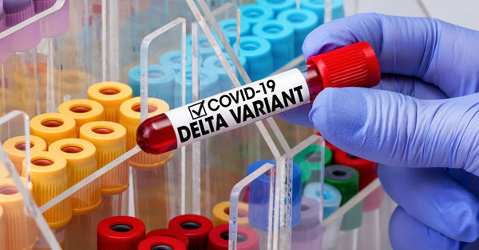
Veszélyeztetett csoportok
Az oltatlanok, és a 12 év alatti gyermekek, akik számára még nincs kifejlesztve u.n. junior vakcina
A már oltottak, de kellő immunitással nem rendelkező személyek
A Down szindrómások körében gyakori, hogy az 1. és 2. oltást követően vagy nem alakul ki hosszabb távú védettség, vagy nagyon alacsony szinten, ami nem biztosíték arra, hogy védelmet nyújt a rendkívül agresszív vírusvariánsal, a delta vírussal szemben.
.

Slide 7
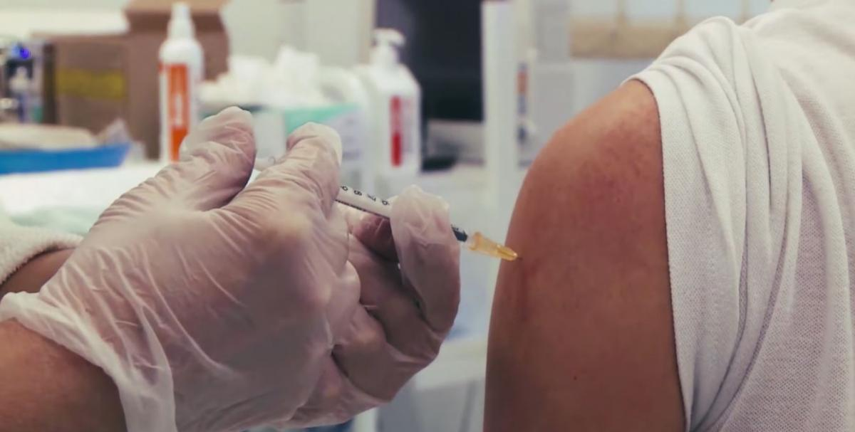
A Down Alapítványban alapvető követelmény mind a három oltás!
Azoknak a dolgozóknak akik kontaktban foglalkoznak fogyatékossággal élő ügyfelekkel pl. gondoznak, vagy foglalkoztatást vezetnek, sportoltatnak, be kell oltatni magukat harmadszorra is.
Miért? mert az ügyfeleinkkel szembeni felelősség megköveteli a védettség lehető legmagasabb szinten
tartását!

Slide 8
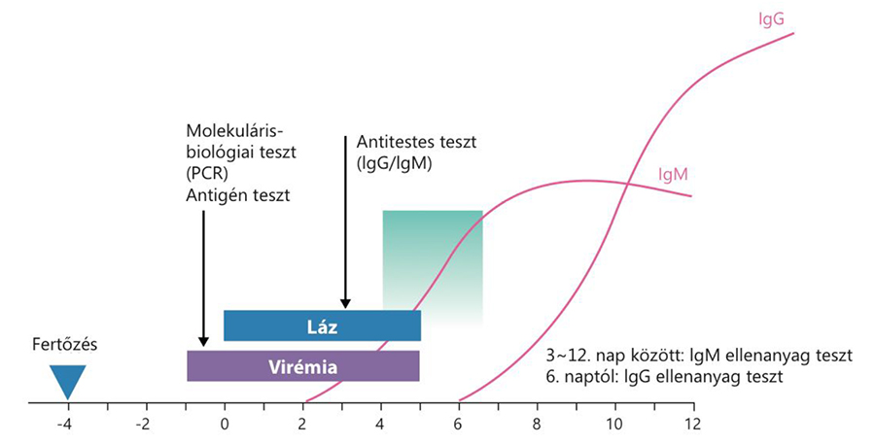
Vezetői utasítás a 3. oltást elutasítókkal szemben
IDÉZET: Aki saját döntése alapján nem veszi fel a 3. oltást – függetlenül attól, hogy most még megfelelő ellenanyag szintet mutató vizsgálati eredménnyel rendelkezik – köteles havonkénti gyakorisággal ellenanyagszintet méretni, annak eredményét felettesének bemutatni, majd a Down Egészségközpont nyilvántartásába eljuttatni. Ellenkező esetben nem dolgozhat/foglalkozhat kontakt munkakörökben ügyfelekkel.

Slide 9
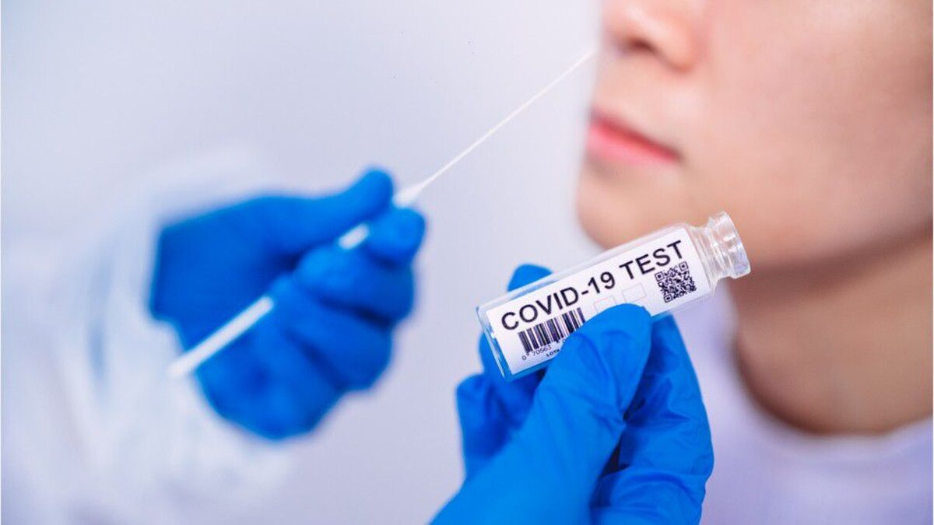
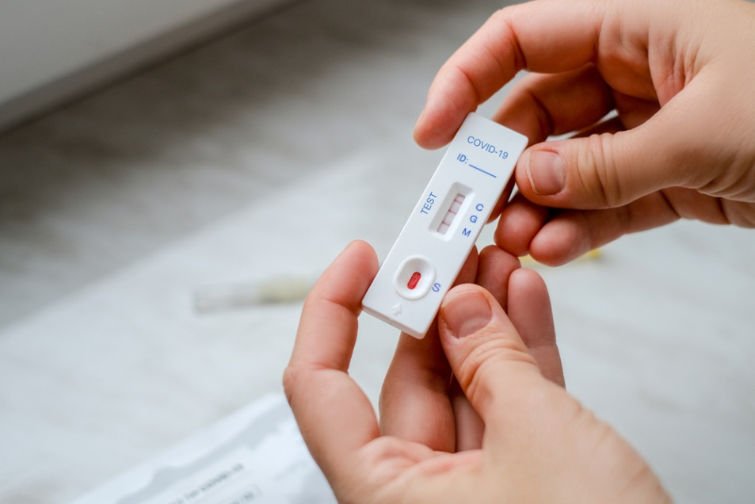
Oltástagadók és egészségügyi okból nem oltható dolgozók kötelezettségei
Heti két alkalommal COVID fertőzésmentességet, vagy fertőzöttséget igazoló gyorsteszt végzése.
Ehhez egyenlőre rendelkezésre állnak a Kormányhivatal által térítésmentesen rendelkezésünkre bocsátott gyorstesztek.

Slide 10
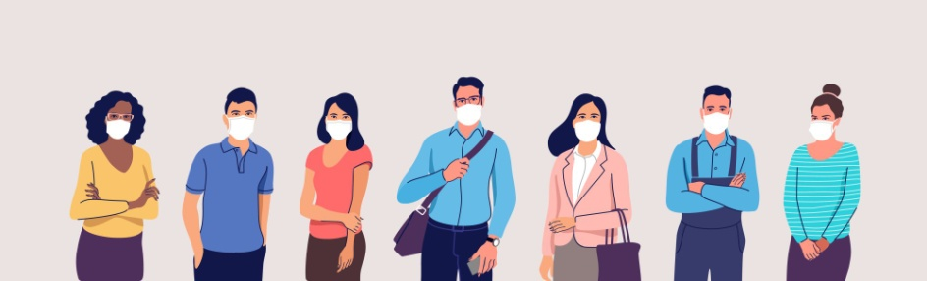
KONKLÚZIÓ A PANDÉMIÁVAL ÉS AZ OLTÁSOKKAL KAPCSOLATBAN
Magyarországon jelentősen lazítottak a járványügyi korlátozásokon.
Emiatt az eddiginél is nagyobb veszélyben vannak az oltatlanok, mivel a korlátozások enyhítésével párhuzamosan még nehezebb elkerülni a megfertőződést.
A betegség súlyos lefolyása ellen továbbra is a védőoltás jelenti a legerősebb védelmet. A beoltottak kevesebb mint 1%-a betegszik meg, és a betegség lefolyása az oltottaknál általában jóval enyhébb.
Fontos tehát, hogy az eddig nem oltottak is fogadják el a vakcinációt!

